Slide 1


Listas ligadas
Universidad Autónoma del Estado de México
Centro Universitario Valle de Chalco
Ingeniero en Computación
Dra. María de Lourdes López García
mllopezg@uaemex.mx
Estructuras de datos
Unidad de competencia II

Slide 2
Introducción
El manejo de la memoria en las estructuras estáticas como los arreglos es ineficiente, sobretodo en arreglos de cadenas, en los cuales se desperdicia mucha memoria.
Una alternativa es usar estructuras dinámicas a través de apuntadores.

Slide 3
Introducción
La asignación de memoria se realiza conforme se vaya necesitando la adición de un nuevo elemento a la estructura.
Tal hecho hace que se optimice la memoria al sólo usar la necesaria.

Slide 4
Estructuras dinámicas
Listas ligadas
Pilas
Colas
Sencillas y doblemente enlazadas
LIFO
FIFO, Circulares

Slide 5
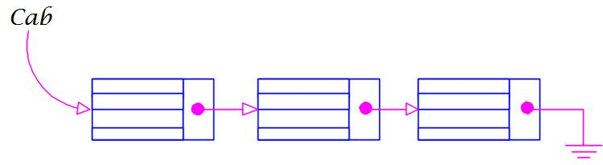
Listas ligadas

Slide 6
Listas ligadas
Una lista ligada es un conjunto de elementos; cada elemento contiene por lo menos dos campos y uno de ellos es un apuntador.
Los campos pueden ser de cualquier tipo, sin embargo, el campo apuntador debe apuntar hacia un elemento de la misma lista.

Slide 7
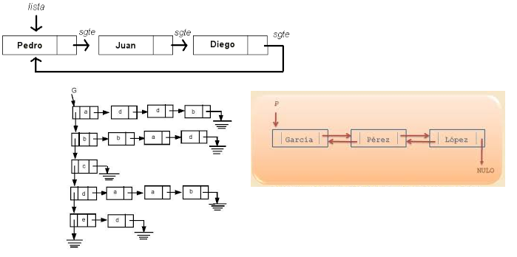
Clasificación
Listas sencillas
Listas doblemente enlazadas
Lista circular
Lista doblemente enlazada circular

Slide 8
Listas sencillas
Una lista sencilla consta de un conjunto de nodos. Cada nodo contiene un campo apuntador hacia la misma estructura de la lista.
Elementos
  Puntero cabecera
  Nodo

Slide 9
Listas sencillas
Operaciones básicas
Inicialización de la cabecera
Inserción de un nodo (al inicio, al final o en medio)
Eliminación de un nodo (al inicio, al final o en medio)

Slide 10
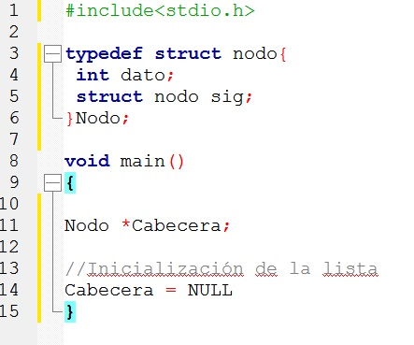
Inicialización

Slide 11
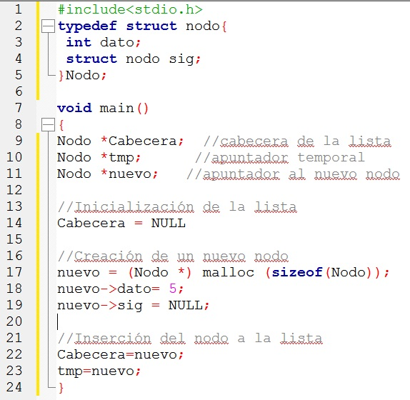
Inserción

Slide 12
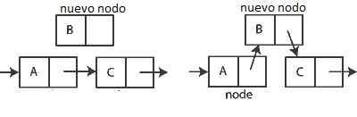
Inserción
Si se tiene un nodo en una posición intermedia, el apuntador del nodo previo (A) debe contener la dirección del nuevo nodo (B). Mientras que el apuntador de B apuntará a la dirección del nodo C

Slide 13
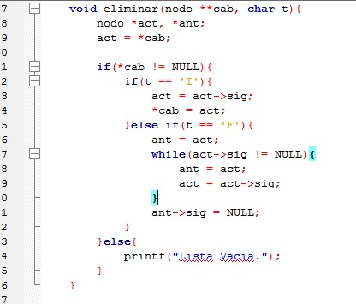
Eliminación

Slide 14
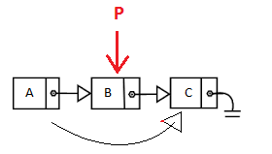
Eliminación
El apuntador del nodo A, apuntará al nodo C
y al final se libera B a través de su apuntador P
free(p)

Slide 15
Listas doblemente ligadas
Una lista doblemente ligada consta de un conjunto de nodos. Cada nodo contiene dos campos apuntador hacia la misma estructura de la lista.
Elementos
  Puntero cabecera
  Nodo

Slide 16
Listas doblemente ligadas
Operaciones básicas
Inicialización de la cabecera
Inserción de un nodo (al inicio, al final o en medio)
Eliminación de un nodo (al inicio, al final o en medio)
Recorrido de la lista (de izquierda a derecha y viceversa.

Slide 17
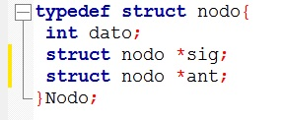
Inicialización
Note que ahora se encuentran definidos dos apuntadores.
La tarea de cada apuntador es avanzar para «sig» y retroceder para «ant»

Slide 18
Creación de un nuevo nodo
La inserción para un nuevo nodo en una lista doblemente ligada, es igual que la lista sencilla.
La única diferencia es que se considera el apuntador «ant» y se inicializa en NULL.
Ptr→ant = NULL;

Slide 19
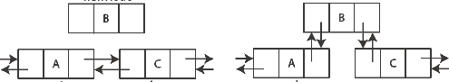
Inserción
La inserción de un nodo es más sencilla, considerando que es posible avanzar y retroceder en la lista.
El objetivo es buscar la posición donde se desea colocar el nuevo nodo y cuidar los apuntadores al momento de insertar para no perder los elementos contenidos en la lista.

Slide 20
Nota
La lista doblemente ligada es muy útil y sencilla para colocar los elementos en orden ascendente o descendente.

Slide 21
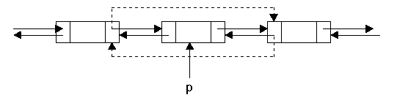
Eliminación
La eliminación de un nodo, al igual que la inserción, es mucho más sencilla.
Se identifica el nodo a eliminar y se cuidan los apuntadores, del nodo anterior y el nodo posterior.
y se libera p free(p)

Slide 22
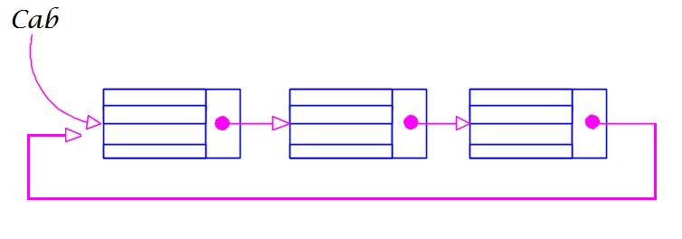
Listas circulares
Las listas sencilla circulares, no tienen un inicio o un final.
El último nodo de la lista apunta hacia el primero.

Slide 23
Listas circulares
Las operaciones básicas se hacen igual que en la lista sencilla.
Sin embargo, al momento de recorrer la lista se debe considerar la cabecera tanto para iniciar como para terminar el recorrido. Ya que no hay algún nodo que apunte a NULL en su campo apuntador.

Slide 24
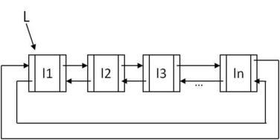
Listas circulares doblemente ligadas
Este tipo de listas tienen una libertad completa para su recorrido.

Slide 25
Listas circulares doblemente ligadas
Pueden avanzar de izquierda a derecha o viceversa y detenerse en cualquier nodo que al usuario le convenga.
Se debe tener un apuntador cabecera que permita manipular la lista, pero no se considera el primer elemento de ella.

Slide 26
Listas ligadas
Sencillas
1 apuntador
(sig)
1 cabecera
Dobles
2 apuntadores
(sig,ant)
1 cabecera

Slide 27
Listas circulares
Sencillas
1 apuntador
(sig)
1 cabecera
Dobles
2 apuntadores
(sig,ant)
1 apuntador principal

Slide 28
Comentarios finales
Las estructuras dinámicas como las listas ligadas son muy útiles en la gestión de la memoria.
La complejidad radica en el manejo de los apuntadores de acuerdo al tipo de lista.

Slide 29
Comentarios finales
Las listas que no son circulares deben forzosamente tener una cabecera.
Las listas circulares cuentan con un apuntador principal pero no necesariamente es el inicio de la lista.

Slide 30
Referencia
Luis Joyanes Aguilar, Ignacio Zahonero Martínez, “Estructura de datos: algoritmos, abstracción y objetos”, 3ra. Edición, McGraw-Hill, ISBN: 84-481-2042-6, 1999.

